Slide 1
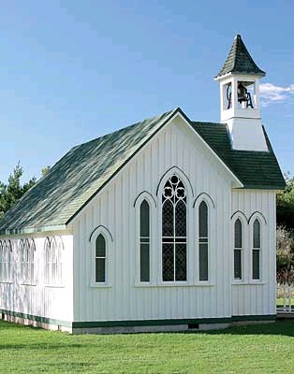
Verzegeling, vervulling, Geestesdoop
dr. Raymond R. Hausoul

Slide 2
De Geest en de kerk
Onderwijs
Wedergeboorte
Inwoning
Verzegeling
Vervulling
Geestesdoop

Slide 3
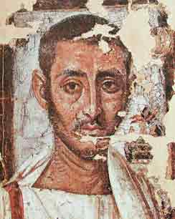
Gebed
Fluister het me in, heilige Geest:
ik zal het goede denken
Spoor me aan, heilige Geest:
ik zal het goede doen.
Verlok me, heilige Geest:
ik zal het goede zoeken
Geef me kracht, heilige Geest:
ik zal het goede vasthouden
Bescherm me, heilige Geest:
ik zal het goede nooit verliezen.

